Slide 1
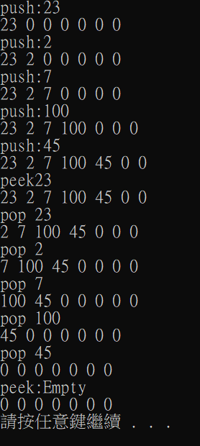
0102加分題(三)
使用stacks來實做queue。
push(x) -- 將一個元素x放入queue最後
pop() -- 移除queue最前面的元素
peek() -- 取得queue最前面的元素(不刪除)
empty() -- 檢查queue是否是空的

